Slide 1


The Birthday Paradox

Slide 2
Inleiding
In een groep van 23 personen in de kans 50/50 dat er 2 mensen dezelfde verjaardag hebben.
In een groep van 75 personen stijgt de kans naar 99,9% .

Slide 3
Waar schiet de intuïtie tekort ?
kans dat 2 mensen op dezelfde dag verjaren
≠
kans dat iemand op dezelfde dag verjaart als jezelf
Notes:
Oefeningen al kort bekijken

Slide 4
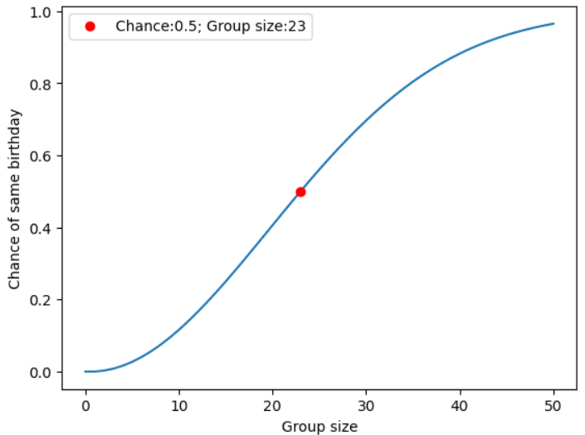
De theorie
groep met n personen
mogelijke combinaties =
(n-1) + (n-1) + … + 3 + 2 + 1
= n * ( ( n-1 ) / 2 )
kans dat geen 2 mensen op dezelfde dag verjaren =
( 364 / 365 ) ** ( n * ( ( n-1 ) / 2 ) )
Notes:
Oefeningen al kort bekijken

Slide 5
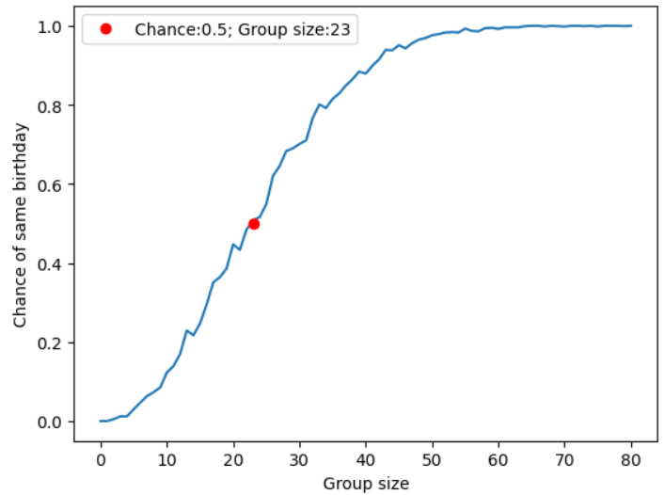
De theorie getoetst aan de praktijk (1)
file met ± 1843 verjaardagen
10**3 trekkingen voor elke ‘n’
Notes:
Oefeningen al kort bekijken

Slide 6
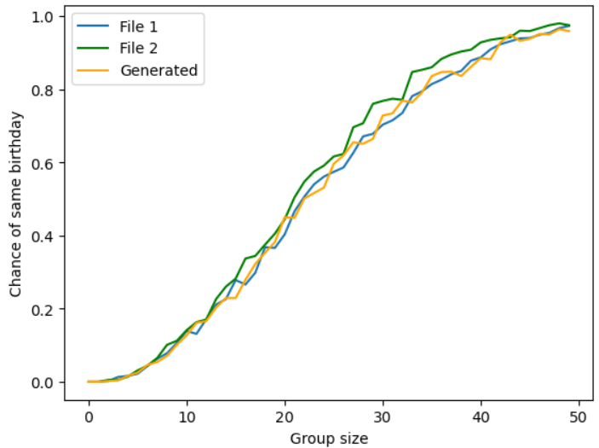
De theorie getoetst aan de praktijk (2)
file 1: 1843 verjaardagen
file 2: 184 verjaardagen
generated: 10**3 random datums
10**3 trekkingen voor elke ‘n’
Notes:
Oefeningen al kort bekijken

Slide 7
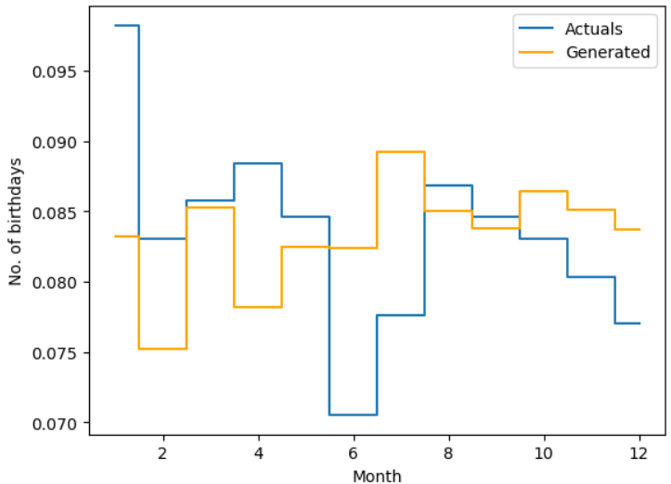
Nochtans…
… zijn de maanden van de werkelijke verjaardagen veel ongelijker verdeeld over het jaar
file 1: 1843 verjaardagen
10**4 willekeurige datums
Notes:
Oefeningen al kort bekijken

Slide 8
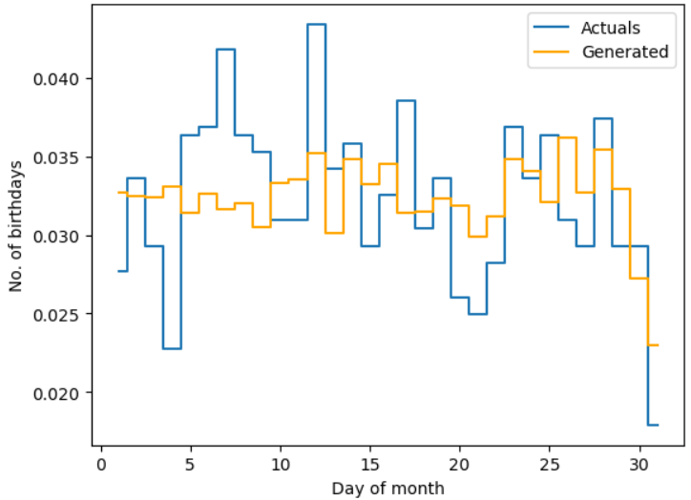
Nochtans…
… zijn de dagen van de week van de werkelijke verjaardagen veel ongelijker verdeeld
file 1: 1843 verjaardagen
10**4 willekeurige datums
Notes:
Oefeningen al kort bekijken

Slide 9
Vermeldenswaardig

Slide 10
python
‘\’: line feed in code
Notes:
Oefeningen al kort bekijken

Slide 11
numpy
np.random.choice: aantal waarden uit array kiezen
! parameter ‘replace’
np.absolute: afstand tot waarde berekenen per cel
Notes:
Oefeningen al kort bekijken

Slide 12
matplotlib.pyplot
meerdere plt.plot combineren in 1 grafiek
plt.plot, parameter ‘label’ → plt.legend
Notes:
Oefeningen al kort bekijken

Slide 13
Dank u
voor uw aandacht

Slide 14


